Slide 1
Fin de Curso
Mes 12
Notes:
¡Bienvenidos a su video de fin de cursos!
Esto será solo un resumen de lo videos que compartimos en este programa. Queremos enviarle todos los videos de nuevo para que pueda verlos como repaso y con calma en un futuro.

Slide 2
1 Previniendo y Controlando Diabetes
2 Controlando Diabetes con Medicamento
3 Controlando Diabetes con Nutrición
4 Complicaciones y Diabetes
5 Prevención de Diabetes (parte 1)
6 Prevención de Diabetes (parte 2)
7 Ejercicio (parte 1)
8 Ejercicio (parte 2)
9 Tabaquismo y Diabetes
10 Alcohol y Diabetes
11 Depresión y Ansiedad
12 Fin de Curso - Repaso
Videos
Notes:
La lista de videos que hemos compartido con usted y que están a su disposición son los que aparecen en pantalla. Pero aquí le daremos un brevísimo resumen para que recuerde de lo que trata cada uno.

Slide 3
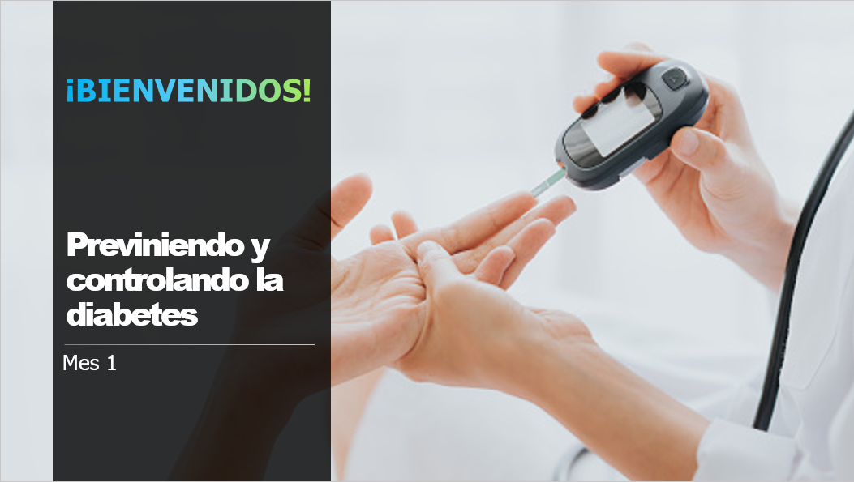
Mes 1 Previniendo y Controlando Diabetes
Notes:
En el primer mes hablamos de como funciona su cuerpo de lo que es la diabetes. Este video le recordará que es el a1c y un poco de cómo podemos prevenir o controlar la diabetes.

Slide 4
Mes 2 Controlando Diabetes con Medicamento
Notes:
En el segundo mes hablamos de como podemos controlar la diabetes con medicamento. Hablamos de medicamentos comunes y de ideas desde como recordar tomarlos hasta aprender mas sobre las ideas erróneas que a veces no nos permiten tomar nuestro medicamento.

Slide 5
Mes 3 Controlando y Previniendo Diabetes con Nutrición
Notes:
En el tercer mes, hablamos de la importancia de la nutrición y como esta afecta a nuestro cuerpo. Dimos también ideas de como comer y hablamos de lo que podemos poner en un platillo para hacerlo mas saludable.

Slide 6
Mes 4 Complicaciones y Diabetes
Notes:
En el cuarto mes hablamos de las complicaciones comunes que vienen al no manejar de manera proactiva la diabetes y de como evitar estas complicaciones

Slide 7
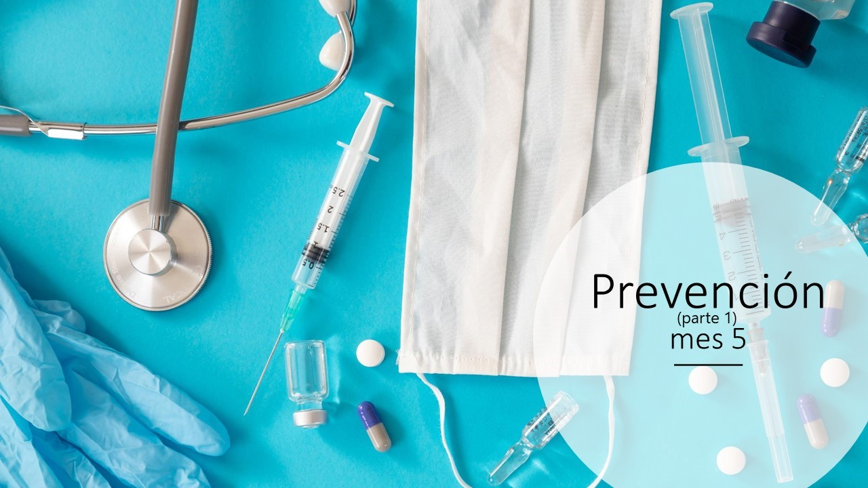
Mes 5 Prevención de Diabetes (parte 1)
Notes:
En el mes quinto fue la primera parte de prevención hablamos de algunos exámenes médicos necesarios para mejorar su salud y para controlar mejor su diabetes.

Slide 8
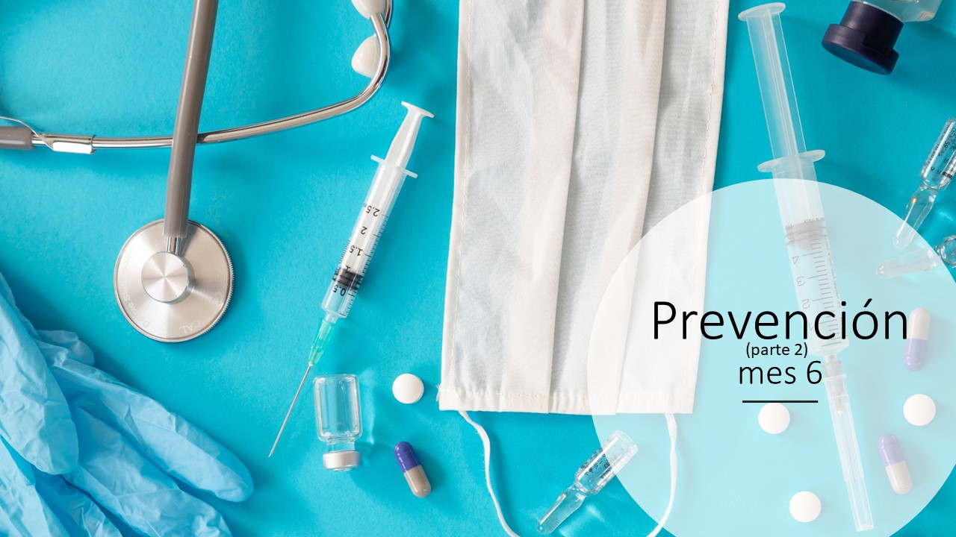
Mes 6 Prevención de Diabetes (parte 2)
Notes:
En el mes sexto fue la continuación de maneras de prevenir o controlar su diabetes.

Slide 9
Mes 7 Ejercicio (parte 1)
Notes:
El séptimo mes fue la primera parte de nuestra presentación sobre el ejercicio y se concentró en ayudarle a entender como funciona su cuerpo en relación al ejercicio y explicar los tipos distintos de ejercicios que debemos incorporar en nuestra rutina, como incorporar ejercicios cada día.

Slide 10
Mes 8 Ejercicio (parte 2)
Notes:
En el octavo mes seguimos con la segunda parte del ejercicio y compartimos maneras para encontrar mas ideas en el internet sobre como ejercitar (aún que no tengamos mucha posibilidad de movimiento).

Slide 11
Mes 9 Tabaquismo y Diabetes
Notes:
En el noveno mes hablamos del tabaquismo y como afecta al cuerpo cuando no ha desarrollado diabetes y como lo afecta cuando ya la ha desarrollado. En este video también incluimos recursos para dejar de fumar.

Slide 12
Mes 10 Alcohol y Diabetes
Notes:
En el décimo mes nos concentramos en como el alcohol afecta a las personas que lo injieren, pero también a sus familias y seres queridos. En este video también compartimos recursos que le ayudaran a dejar de injerir alcohol o buscar ayuda si es familiar de alguien que sufre de este problema,

Slide 13
Mes 11 Depresión y Ansiedad
Notes:
En el onceavo y último mes hablamos de depresión y ansiedad. Sabemos que es un tema fuerte, pero muy necesario de saber. Le recomendamos que sufra o no de problemas de depresión o ansiedad, vea este video ya que podremos entender mejor a otros a nuestro alrededor que sufran de este problema.

Slide 14
¡Fin de Curso! Gracias por participar en este programa y esperamos que haya aprendido como prevenir o manejar su diabetes
Notes:
Ha llegado al fin de su curso.
Gracias por participar en este programa. Esperamos que haya aprendido como prevenir o manejar su diabetes.
¡Sus promotores de salud le extrañaremos!
Gracias

